Slide 1

云计算及应用
授课教师： 袁野 (教授、博导)
李博扬（助理教授）
北京理工大学
数据科学与知识工程研究所

Slide 2
实验1：云服务体验

Slide 3
考核与成绩评定
实验内容
学习Linux基础命令
实验1-1、启动匹备阿里云 ECS的Linux虚拟机
实验1-2、用 阿里云 ECS启动 Windows 虚拟机
提交方式：乐学平台
提交内容：实验报告一份

Slide 4
Linux基础（学习部分）

Slide 5

linux的历史
早在 Linux 出现之前的二十年 ( 大约在 1970 年代 )， 就有一个相当稳定而成熟的作业系统存在了！那就是 Linux 的老大哥『 Unix 』
1969 年以前∶一个没有完成的梦想∶ Bell, MIT 与 GE 的『 Multics』系统
1969 年∶ Ken Thompson 的小型 file server system
1973 年∶ Unix 的正式诞生，Ritchie 等人以 C 语言写出第一个正式 Unix 核心
1977 年∶ 重要的 Unix 分支∶ BSD 的诞生
1979 年∶ 一个措手不及的版权宣告！
1984 年之一∶ x86 架构的 Minix 诞生
1984 年之二∶ GNU 与 FSF 计划的成立
1988 年∶ 图形介面 XFree86 计画
1991 年∶ 芬兰大学生 Linus Torvalds 的一则简讯 ：1991 年，芬兰的赫尔辛基大学的 Linus Torvalds 在 BBS 上面贴了一则消息， 宣称他以 bash, gcc 等工具写了一个小小的核心程式，这个核心程式可以在 Intel 的 386 机器上面运作，让很多人很感兴趣！从此开始了 Linux 不平凡的路程！

Slide 6
Linux的发展史
1993年，大约有100余名程序员参与了Linux内核代码编写/修改工作，此时Linux 0.99的代码有大约有十万行，用户大约有10万左右
1994年3月，Linux1.0发布，代码量17万行，Linux的代码中也充实了对不同硬件系统的支持，大大的提高了跨平台移植性
1995年，此时的Linux 可在Intel、Digital 以及Sun SPARC处理器上运行了，用户量也超过了50万
1996年6月，Linux 2.0内核发布，此内核有大约40万行代码，并可以支持多个处理器。此时的Linux 已经进入了实用阶段
1997年夏，大片《泰坦尼克号》在制作特效中使用的160台Alpha图形工作站中，有105台采用了Linux操作系统
1998年是Linux迅猛发展的一年。小红帽高级研发实验室成立。4月Mozilla 代码发布，成为linux图形界面上的王牌浏览器。Redhat 宣布商业支持计划，网络了多名优秀技术人员开始商业运作， Oracle 和Informix 两家数据库厂商明确表示不支持Linux，这个决定给予了Mysql数据库充分的发展机会。同年10月，Intel和Netscape宣布小额投资红帽软件，这被业界视作Linux获得商业认同的信号。
1999年，IBM宣布与Redhat公司建立伙伴关系，以确保Redhat在IBM机器上正确运行。三月，第一届 LinuxWorld 大会的召开，象征Linux时代的来临。7月IBM启动对Linux的支持服务和发布了Linux DB2，从此结束了Linux得不到支持服务的历史，这可以视作Linux真正成为服务器操作系统一员的重要里程碑
2000年初始，Sun公司在Linux的压力下宣布Solaris8降低售价。事实上Linux对Sun造成的冲击远比对 Windows来得更大。 2月Red Hat发布了嵌入式Linux的开发环境，Linux在嵌入式行业的潜力逐渐被发掘出来。在4月，拓林思公司宣布了推出中国首家Linux工程师认证考试，从此使Linux操作系统管理员的水准可以得到权威机构的资格认证，此举大大增加了国内Linux爱好者学习的热情
2001年，Oracle宣布在OTN上的所有会员都可免费索取Oracle 9i的Linux版本，从几年前的"绝不涉足Linux系统"到如今的主动献媚，足以体现Linux的发展迅猛
2003年1月，NEC宣布将在其手机中使用Linux操作系统，代表着Linux成功进军手机领域
2004年的第1月，本着"天下事分久必合，合久必分"之天理，SuSE嫁到了Novell，SCO继续顶着骂名四处强行"化缘 "， Asianux， MandrakeSoft也在五年中首次宣布季度赢利

Slide 7










十大linux发行版本
将 Linux 发行版在 Linux 用户群体中的广泛使用度作为衡量的标准，汇集成十大 Linux 发行版。外加上 FreeBSD，总计 11 套系统
十大 Linux 发行版名单如下：
Redhat——CentOS，fedora
Debian——ubuntu，linux mint
openSUSE
Slackware Linux
Gentoo Linux
Arch linux

Slide 8
SSH远程登录服务

Slide 9
SSH的起源与原理
SSH（Secure SHell），实现了与Telnet服务类似的远程登录功能
SSH协议在网络中使用密文传输数据
SSH服务器中还支持使用scp和sftp等客户端程序进行远程主机的文件复制

Slide 10
SSH的认证方式
SSH协议提供两种用户认证方式
基于口令的安全认证
与telnet类似，提供正确的用户口令后可以登录远程服务器
基于密钥的安全认证
使用公钥和私钥对的方式对用户进行认证

Slide 11
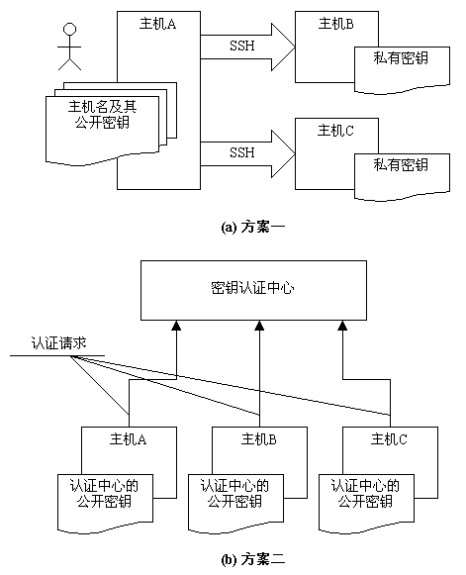
SSH密钥认证的原理
SSH服务中使用密钥进行用户认证
每个用户都需要生成自己的公钥和私钥对文件
用户私钥文件保存在SSH客户端主机中
用户的公钥文件需要保存在SSH服务器主机中

Slide 12
OpenSSH服务器
OpenSSH是著名的开源软件项目
OpenSSH是SSH协议的免费实现版本
OpenSSH可应用于大多数UNIX系统
绝大多数Linux发行版本都采用OpenSSH作为SSH服务器

Slide 13
OpenSSH的软件包组成
RHEL4系统中OpenSSH服务器和客户端软件是默认安装的
openssh软件包是实现ssh功能的公共软件包
openssh-server软件包实现了SSH服务器的功能
openssh-clients软件包中包含了SSH服务的客户端程序
openssh-askpass和openssh-askpass-gnome只有在Linux的图形界面下使用SSH服务时才需要

Slide 14
OpenSSH服务的启动与停止
OpenSSH的服务程序名称是sshd
sshd服务程序的启动脚本
/etc/init.d/sshd
sshd服务程序缺省状态为自动启动
sshd服务的启动与停止
启动服务程序
service sshd start
停止服务程序
service sshd stop

Slide 15
OpenSSH服务的配置文件
配置目录
OpenSSH服务器和客户机的所有配置文件都保存在同一目录中
/etc/ssh/
服务器配置文件
SSH服务器的配置文件是sshd_config
/etc/ssh/sshd_config
客户机配置文件
SSH客户程序的配置文件是ssh_config
/etc/ssh/ssh_config

Slide 16
OpenSSH的典型用户登录
使用ssh命令登录SSH服务器
# ssh root@192.168.1.2
首次登录SSH服务器
为了建立加密的SSH连接需要用户在客户端确认服务器发来的RSA密钥 （输入yes）
用户认证
每次登录SSH服务器都需要输入正确的用户口令
SSH登录使用的是SSH服务器主机中的用户帐号

Slide 17
SSH的用户目录
“.ssh”目录
在SSH客户主机的用户宿主目录中，使用名为“.ssh”的目录保存用户的SSH客户端信息
~/.ssh/
“.ssh”目录在用户首次进行SSH登录后自动建立
“known_hosts”文件
“known_hosts”文件位于“.ssh”目录中
“known_hosts”文件用于保存当前用户所有登录过的SSH服务器的RSA密钥

Slide 18
基于密钥的SSH用户认证4-1
设置密钥认证的一般步骤
在SSH客户端生成用户的公钥和私钥对文件
将SSH客户的公钥添加到SSH服务器中用户的认证文件中
验证密钥的认证

Slide 19
基于密钥的SSH用户认证4-2
在SSH客户端生成用户的公钥和私钥对
使用ssh-keygen命令生成密钥对
$ ssh-keygen -t rsa
公钥和私钥文件
ssh-keygen命令将在“.ssh”目录中生成公钥和私钥文件
id_rsa是私钥文件，内容需要严格保密
id_rsa.pub是公钥文件，可发布到SSH服务器中

Slide 20
基于密钥的SSH用户认证4-3
复制公钥文件
将客户端中的用户公钥文件复制到SSH服务器中
公钥文件的复制可使用软盘、U盘或网络
将公钥内容追加到authorized_keys 文件
authorized_keys 文件保存在SSH服务器中用户目录的“.ssh”子目录中
authorized_keys用于保存所有允许以当前用户身份登录的SSH客户端用户的公钥内容
使用“>>”重定向符将用户公钥追加到authorized_keys文件中
cat id_rsa.pub >> ~/.ssh/authorized_keys

Slide 21
基于密钥的SSH用户认证4-4
基于密钥的用户认证过程
用户使用ssh命令登录SSH服务器时，将使用客户机中的私钥与服务器中的公钥进行认证，认证成功后将允许用户登录
密钥的认证过程是ssh命令与SSH服务器自动完成的
用户登录过程中将不再提示输入用户口令

Slide 22
禁止root用户的SSH登录
为了提高Linux服务器的安全性，可以禁止root用户进行SSH登录
设置sshd_config文件
# vi /etc/ssh/sshd_config
//添加设置行
PermitRootLogin no
重新启动sshd服务程序
# service sshd restart
再次登录SSH服务器时将不能使用root帐号进行登录

Slide 23
ssh命令的基本使用
ssh命令的两种格式
格式1：ssh username@sshserver
格式2：ssh -l username sshserver
两种命令格式具有相同的功能
ssh命令中需指定登录的用户名和SSH服务器地址
不指定用户名的ssh命令
ssh命令中如果不指定用户名，将使用SSH客户机中当前用户的名字登录SSH服务器
# ssh 192.168.1.2

Slide 24
sftp的使用
SSH服务器对sftp的支持
sftp是SSH服务器中的子系统
在SSH服务器中需要存在对sftp的配置
# grep sftp /etc/ssh/sshd_config
Subsystem sftp /usr/libexec/openssh/sftp-server
sftp命令的使用
sftp登录命令的格式与ssh命令类似：
sftp username@sshserver
sftp命令实现了类似ftp命令的功能和命令交互界面

Slide 25
scp命令的使用
scp命令可以实现SSH服务器与客户机之间的文件复制
scp命令的格式类似于cp命令
SSH服务器可以作为scp命令中的源文件或目标文件
命令实例
将SSH服务器中的文件复制到客户机
# scp root@192.168.1.2:/etc/passwd .
将客户机中的文件复制到SSH服务器
# scp test mike@192.168.1.2:~

Slide 26
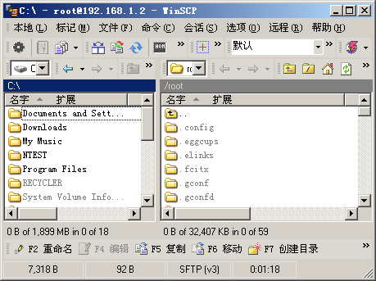
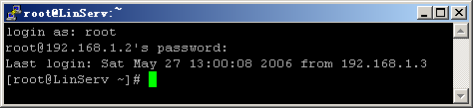
Windows下使用SSH客户端软件
PuTTY
PuTTY是Windows环境中可以免费使用的ssh客户端软件
http://www.chiark.greenend.org.uk/~sgtatham/putty/
WinSCP
WinSCP是知名的开源软件项目
WinSCP在Windows环境中提供了窗口形式的sftp和scp客户端操作环境

Slide 27
Linux基本命令介绍
cd，pwd
ls
cat，more
mkdir，rm，mv，cp
chmod
grep，管道符
vi

Slide 28
文件路径
绝对路径：
路径的写法，由根目录 / 写起，例如： /usr/share/doc 这个目录。
相对路径：
路径的写法，不是由 / 写起，例如由 /usr/share/doc 要到 /usr/share/man 底下时，可以写成： cd ../man 这就是相对路径的写法。

Slide 29
cd
使用方式 : cd [dirName]
说明 : 变换工作目录至 dirName。 其中 dirName 表示法可为绝对路径或相对路径。若目录名称省略，则变换至使用者的 home directory (也就是刚 login 时所在的目录)。
另外，~表示为 home directory 的意思，. 则是表示目前所在的目录，.. 则表示目前目录位置的上一层目录。
比如：
绝对路径：cd /usr/src
相对路径：cd ../usr/
cd ~
cd ..

Slide 30
pwd
用于显示当前目录 print work dir
例如：
[root@localhost Desktop]# pwd
/root/Desktop

Slide 31
cat
用于一次显示整个文件。
例如：
[root@localhost ~]# cat /usr/share/doc/vim-common-7.2.411/Changelog.rpm
* Fri Jul 04 2008 Karsten Hopp <karsten@redhat.com> 7.1.330-2
- new rpm doesn't like zero filled, 3 digit patch numbers
* Fri Jul 04 2008 Karsten Hopp <karsten@redhat.com> 7.1.330-1
- patchlevel 330

Slide 32
more
类似 cat ，不过会以一页一页的显示方便使用者逐页阅读，而最基本的指令就是按空白键（space）就往下一页显示，按 b 键就会往回（back）一页显示。

Slide 33
ls
功能：ls命令是linux下最常用的命令。ls命令就是list的缩写，缺省下ls用来打印出当前目录的清单。
语法：ls [选项] [目录名]
常用选项：
-a, –all 列出目录下的所有文件，包括以 . 开头的隐含文件
-d, –directory 将目录象文件一样显示，而不是显示其下的文件。
-h, –human-readable 以容易理解的格式列出文件大小 (例如 1K 234M 2G)
-l 除了文件名之外，还将文件的权限、所有者、文件大小等信息详细列出来。
这些选项可以组合使用，比如ls –ahl /root/
ls –l=ll
Ls –al/ll -a

Slide 34
mkdir
功能：用来创建目录。
语法：mkdir [-p] {NEW_DIR}
-p参数：
如果目录路径中的某些部分不存在，该命令会自动创建。

Slide 35
rm
功能：删除文件。该命令的功能为删除一个目录中的一个或多个文件或目录，它也可以将某个目录及其下的所有文件及子目录均删除。
常用参数：
-d 直接把欲删除的目录的硬连接数据删成0，删除该目录。
-f 强制删除文件或目录。
-i 删除既有文件或目录之前先询问用户。
-r 递归处理，将指定目录下的所有文件及子目录一并处理。

Slide 36
mv
语法：mv [选项] 源文件或目录 目标文件或目录
功能：视mv命令中第二个参数类型的不同（是目标文件还是目标目录），当第二个参数类型是目录时，mv命令将目录重命名或将其移至一个新的目录中。是文件时，mv命令完成文件重命名。
参数：-f ：force 强制的意思，如果目标文件已经存在，不会询问而直接覆盖。

Slide 37
cp
语法：cp [options] <源文件或目录> <目标文件或目录>
功能：cp命令可以将指定路径下的文件（目录）拷贝到（成）另一文件或目录中。
选项：
- a 保留链接和文件属性，递归拷贝目录，相当于下面的d、p、r三个选项组合。
- f 覆盖已经存在目标文件而不提示。
- p 复制源文件内容后，还将把其修改时间和访问权限也复制到新文件中。
- r 若源文件是一目录文件，此时cp将递归复制该目录下所有的子目录和文件。

Slide 38
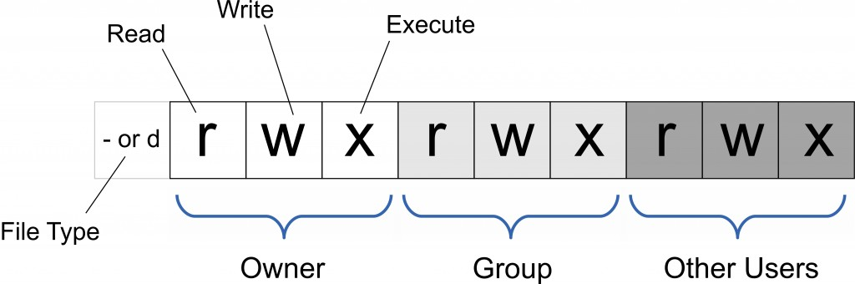
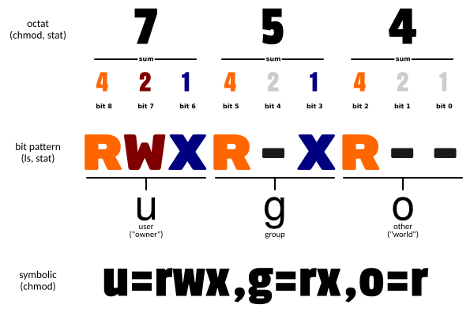
chmod
Linux/Unix 的文件调用权限分为三级 : 文件所有者（Owner）、用户组（Group）、其它用户（Other Users）。
功能：用于改变文件或目录的访问权限。
语法：chmod [选项] 目标文件
权限：r可读，w可写，x可执行。
例如，对文件添加执行权限：
chmod +x /root/run.sh
chmod 754 /root/run.sh

Slide 39
grep
功能：grep命令用于查找文件里符合条件的字符串，并把匹配的行打印出来。
语法：grep [选项] 要查找的字符串 要查找的文件
选项：-i 忽略大小写
例如：grep -i home /root/test.txt

Slide 40
管道符
语法: command1 | command2
功能: 把第一个命令command1执行的结果作为command2的输入传给command2
例子：
ls /root | grep -i test

Slide 41
Linux apt 命令
apt（Advanced Packaging Tool）是一个在 Debian 和 Ubuntu 中的 Shell 前端软件包管理器。
apt 命令提供了查找、安装、升级、删除某一个、一组甚至全部软件包的命令，而且命令简洁而又好记。
apt 命令执行需要超级管理员权限(root)。

Slide 42
Linux apt 命令
列出所有可更新的软件清单命令：sudo apt update
升级软件包：sudo apt upgrade
列出可更新的软件包及版本信息：apt list --upgradeable
升级软件包，升级前先删除需要更新软件包：sudo apt full-upgrade
安装指定的软件命令：sudo apt install <package_name>
安装多个软件包：sudo apt install <package_1> <package_2> <package_3>
更新指定的软件命令：sudo apt update <package_name>

Slide 43
Linux apt 命令
显示软件包具体信息,例如：版本号，安装大小，依赖关系等等：sudo apt show <package_name>
删除软件包命令：sudo apt remove <package_name>
清理不再使用的依赖和库文件: sudo apt autoremove
移除软件包及配置文件: sudo apt purge <package_name>
查找软件包命令： sudo apt search <keyword>
列出所有已安装的包：apt list --installed
列出所有已安装的包的版本信息：apt list --all-versions

Slide 44
Linux yum 命令
yum（ Yellow dog Updater, Modified）是一个在 Fedora 和 RedHat 以及 SUSE 中的 Shell 前端软件包管理器。
基于 RPM 包管理，能够从指定的服务器自动下载 RPM 包并且安装，可以自动处理依赖性关系，并且一次安装所有依赖的软件包，无须繁琐地一次次下载、安装。
yum 提供了查找、安装、删除某一个、一组甚至全部软件包的命令，而且命令简洁而又好记。

Slide 45
Linux yum 命令
1. 列出所有可更新的软件清单命令：yum check-update
2. 更新所有软件命令：yum update
3. 仅安装指定的软件命令：yum install <package_name>
4. 仅更新指定的软件命令：yum update <package_name>
5. 列出所有可安裝的软件清单命令：yum list

Slide 46
Linux yum 命令
6. 删除软件包命令：yum remove <package_name>
7. 查找软件包命令：yum search <keyword>
8. 清除缓存命令:
yum clean packages: 清除缓存目录下的软件包
yum clean headers: 清除缓存目录下的 headers
yum clean oldheaders: 清除缓存目录下旧的 headers
yum clean, yum clean all (= yum clean packages; yum clean oldheaders) :清除缓存目录下的软件包及旧的 headers

Slide 47
Linux sudo命令
Linux sudo命令以系统管理者的身份执行指令，也就是说，经由 sudo 所执行的指令就好像是 root 亲自执行。
使用权限：在 /etc/sudoers 中有出现的使用者。

Slide 48
Vi/Vim
vi是linux系统下的一个文本编辑工具，Vim 是从 vi 发展出来的一个文本编辑器。代码补全、编译及错误跳转等方便编程的功能特别丰富，在程序员中被广泛使用。
它有2种模式：
一般模式：可以查看、查找、替换、删除等操作(通过”vi 文件名”命令打开文件，默认进入一般模式)
dd命令：删除光标所在行；
dw命令：删除光标所在的词；
yy命令：复制光标所在行；
p命令：粘贴所复制的行到光标的下一行；
:w命令：保存当前文件；
:wq命令：保存文件并退出；
:q!命令：不保存退出。
编辑模式：可以编辑文件内容(在一般模式下输入a或i或o等进入编辑模式，按Esc键离开编辑模式，进入一般模式)

Slide 49
查看网络设备
Linux ifconfig命令用于显示或设置网络设备。
ifconfig可设置网络设备的状态，或是显示目前的设置。

Slide 50
查看硬件信息
查看pci设备信息：lspci
[root@localhost ~]# lspci
00:00.0 Host bridge: Intel Corporation Xeon E5/Core i7 DMI2 (rev 07)
06:00.0 Ethernet controller: Intel Corporation 82574L Gigabit Network Connection
08:00.0 PCI bridge: ASPEED Technology, Inc. AST1150 PCI-to-PCI Bridge (rev 02)
lspci -v或者lspci -vv或者lspci -vvv查看更详细的pci信息。

Slide 51
查看CPU信息：cat /proc/cpuinfo
[root@localhost ~]# cat /proc/cpuinfo
processor : 0
vendor_id : GenuineIntel
cpu family : 6
model : 45
model name : Intel(R) Xeon(R) CPU E5-2407 0 @ 2.20GHz
stepping : 7
cpu MHz : 1200.000
cache size : 10240 KB
physical id : 0
siblings : 4
core id : 0
cpu cores : 4
flags : fpu vme de pse tsc msr pae mce cx8 apic mtrr pge mca cmov pat pse36 clflush dts acpi mmx fxsr sse sse2 ss ht tm pbe syscall nx pdpe1gb rdtscp lm constant_tsc arch_perfmon pebs bts rep_good xtopology nonstop_tsc aperfmperf pni pclmulqdq dtes64 monitor ds_cpl vmx smx est tm2 ssse3 cx16 xtpr pdcm dca sse4_1 sse4_2 x2apic popcnt aes xsave avx lahf_lm arat epb xsaveopt pln pts dts tpr_shadow vnmi flexpriority ept vpid

Slide 52
查看CPU核心数量：
[root@localhost ~]# cat /proc/cpuinfo |grep processor
processor : 0
processor : 1
processor : 2
processor : 3

Slide 53
查看内存信息：cat /proc/meminfo free
[root@localhost ~]# cat /proc/meminfo
MemTotal: 49539604 kB ⬅总内存容量
MemFree: 48843460 kB
Buffers: 15856 kB
Cached: 61140 kB
SwapCached: 0 kB
Active: 48400 kB
Inactive: 50288 kB
Active(anon): 21908 kB
Inactive(anon): 4 kB
Active(file): 26492 kB
Inactive(file): 50284 kB
Unevictable: 0 kB
Mlocked: 0 kB
SwapTotal: 2047992 kB
SwapFree: 2047992 kB
Dirty: 4 kB

Slide 54
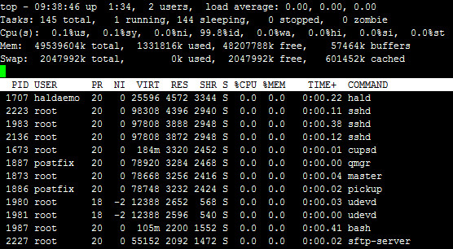
任务管理器
linux系统下通过top命令监控任务状态，默认是按照CPU占用降序排列：

Slide 55
云服务体验(阿里云为例)
------Linux和Windows启动、配置云服务

Slide 56
实验1-1、启动匹备阿里云 ECS的Linux虚拟机
实验1-2、用 阿里云 ECS启动 Windows 虚拟机
也可使用其他国内外云服务

Slide 57

一、启动匹备阿里云 ECS的Linux虚拟机
步骤 1.注册 阿里云
https://www.aliyun.com/

Slide 58

一、购置阿里云 ECS的Linux虚拟机
步骤 2.购置 ECS实例
a. 点击 产品----云服务器ECS----立即购买。
b. 选择实例配置创建和配置虚拟机。

Slide 59
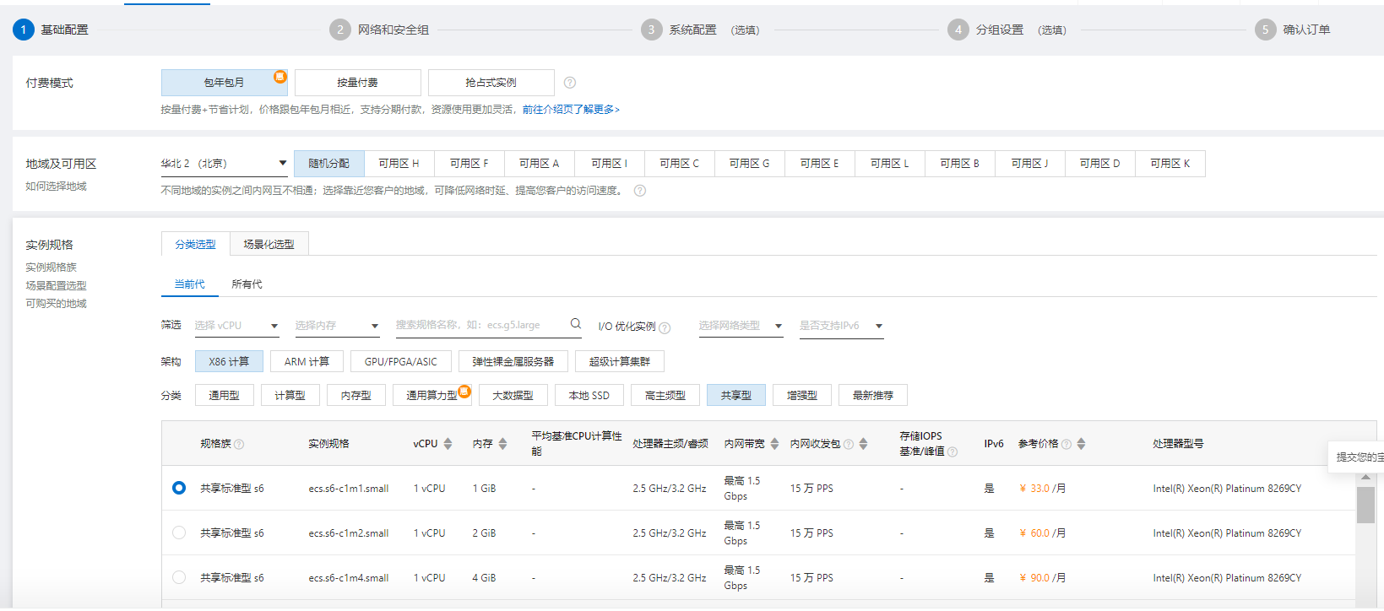
一、启动阿里云 ECS的Linux虚拟机
步骤 3.配置实例
a.在此屏幕中，你会看到供你选择
的多种选项。

Slide 60
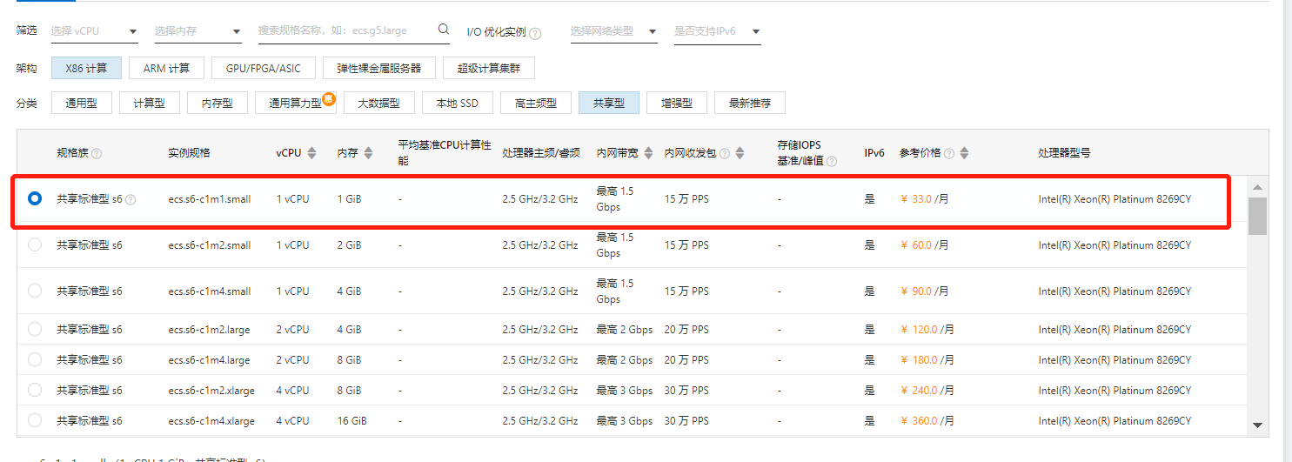
一、启动阿里云 ECS的Linux虚拟机
步骤 3.配置实例
b. 现在你将选择实例类型。不同实例类型对应不同的 CPU、内存、存储和网络容量组合，让你可以为应用程序选择适当的搭配。

Slide 61
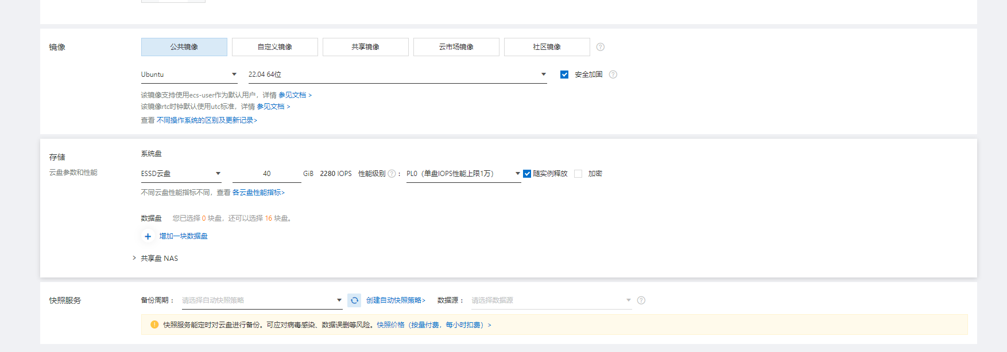
一、启动阿里云 ECS的Linux虚拟机
步骤 3.配置实例
c. 配置操作系统

Slide 62
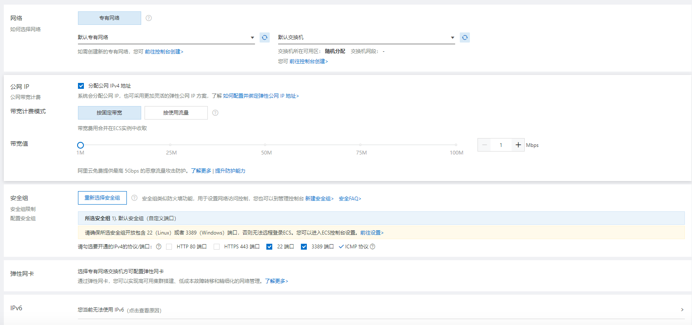
一、启动匹阿里云 ECS的Linux虚拟机
步骤 3.配置实例
d.配置网络和安全组

Slide 63
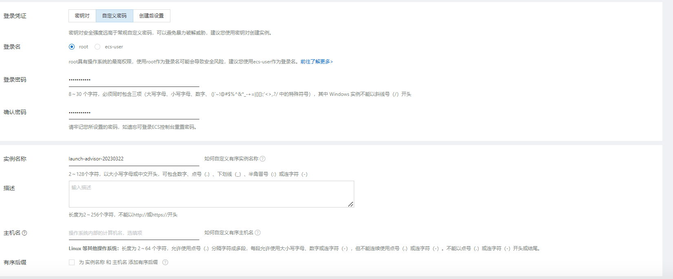
一、启动阿里云 ECS的Linux虚拟机
步骤 3.配置实例
e. 配置密码

Slide 64
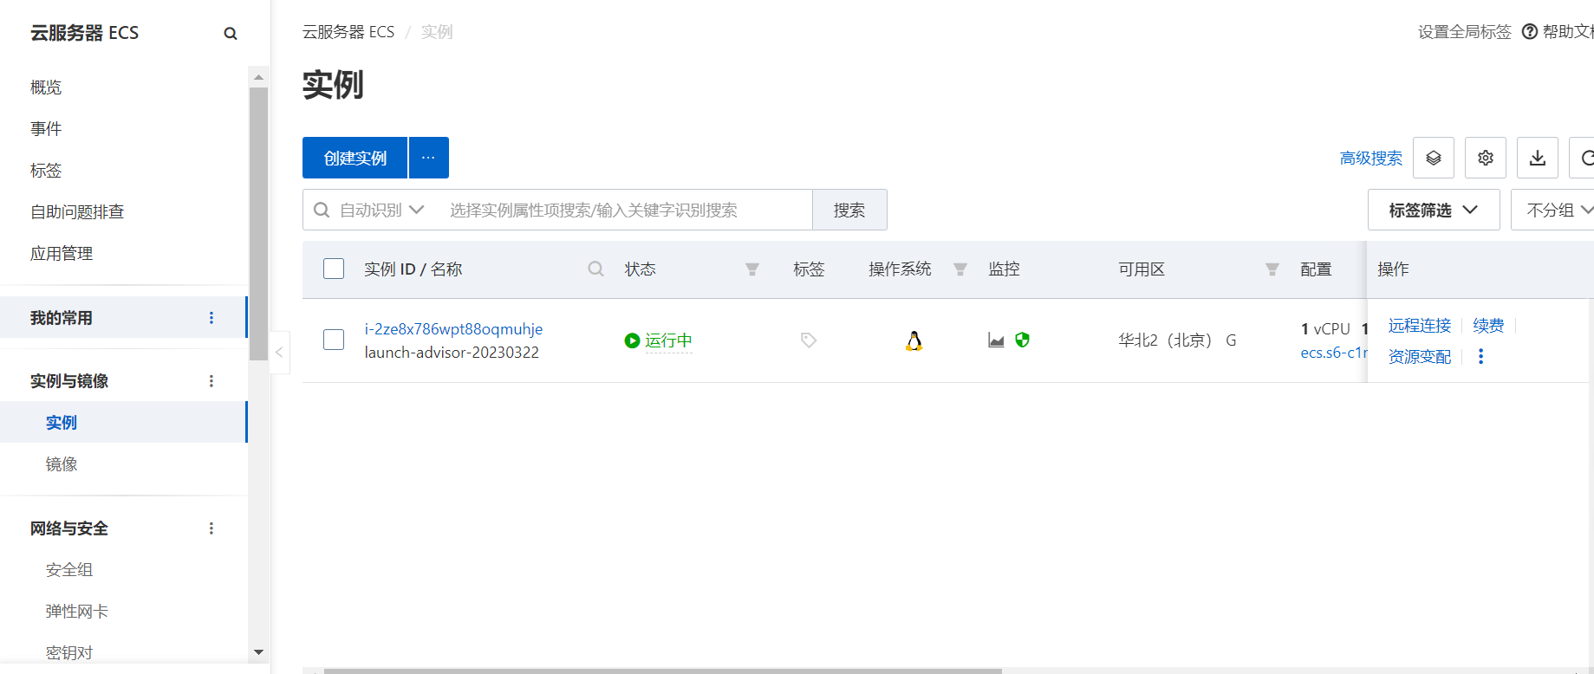
一、启动阿里云 ECS的Linux虚拟机
步骤 3.配置实例
f. 进入控制台，几分钟后，实例上的实例状态列将会变成“正在运行”，并且系统会显示一个公有 IP 地址。
复制 实例的公有 IP 地址，以便在步骤 4 中使用它通过 SSH 连接该实例。

Slide 65
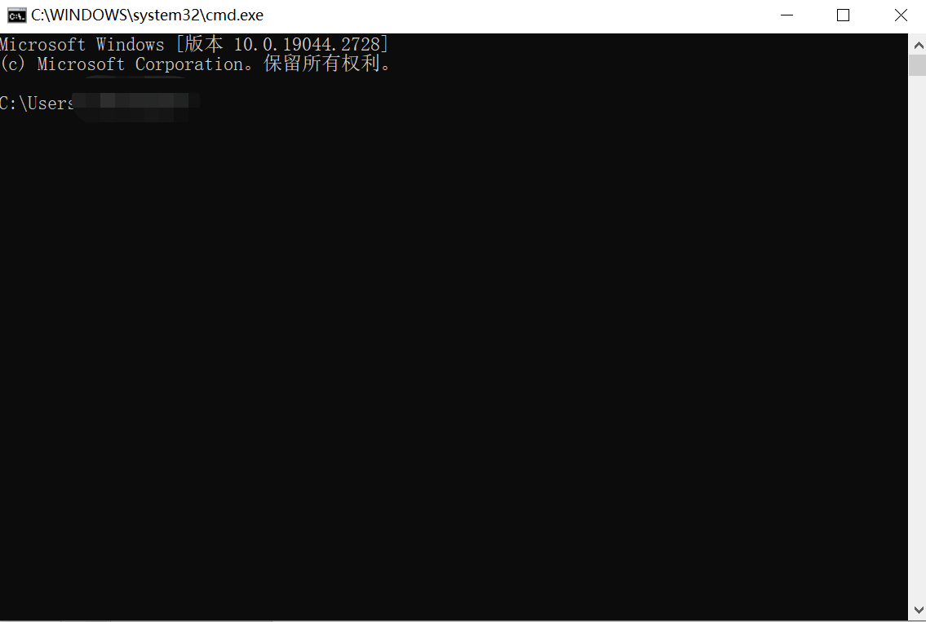
一、启动阿里云 ECS的Linux虚拟机
步骤 4.连接到您的实例
启动实例后，就可以通过 SSH 连接该实例。
Windows可以通过CMD命令行连接云服务器或者下载Putty、
Xshell、ShellManager等软件
macOS/Linux可以通过自带Terminal（终端）或其他软件连接

Slide 66
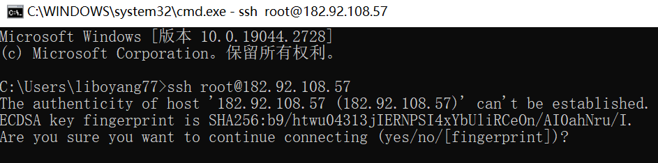
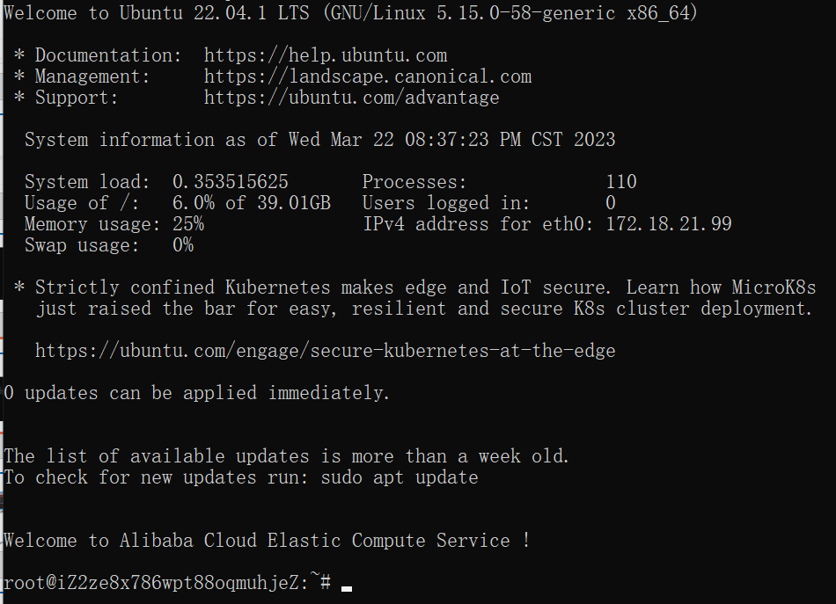
一、启动阿里云 ECS的Linux虚拟机
步骤 4.连接到您的实例
启动实例后，就可以通过 SSH 连接该实例。
Windows用户：
b.首先尝试用户名密码连接，默认用户名是root
或者ecs-user
格式为：
ssh {用户名}@{instance IP address}

Slide 67
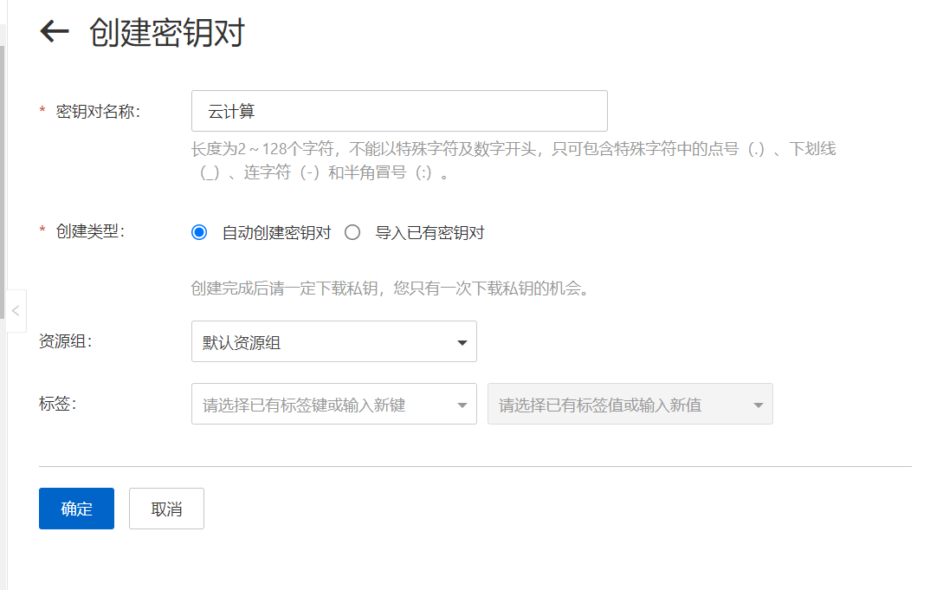

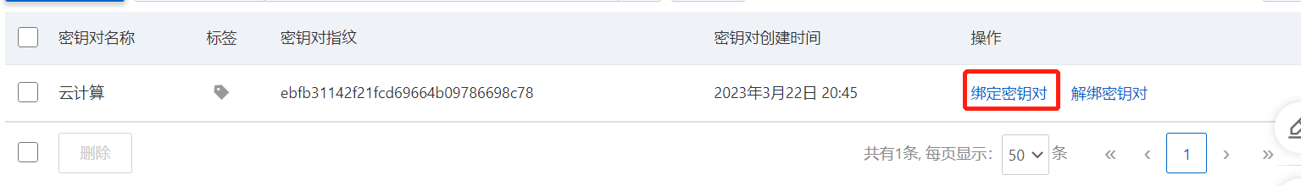
一、启动阿里云 ECS的Linux虚拟机
步骤 4.连接到您的实例
启动实例后，就可以通过 SSH 连接该实例。
c.配置密钥对：点击 ，选择“绑定密钥对”----“创建密钥对”。
创建成功后，私钥文件“XXX.pem”会下载到本地
重启云服务器后配置生效

Slide 68
一、启动阿里云 ECS的Linux虚拟机
步骤 4.连接到您的实例
启动实例后，就可以通过 SSH 连接该实例。
d.使用 SSH 连接到您的实例。在本例中，SSH 密钥存储在我们上一步的目录中，格式为：
ssh -i {full path of your .pem file} {用户名}r@{instance IP address}
示例：ssh -i C:\Users\liboyang77\Desktop\cloud.pem root@182.92.108.57
您会看到与以下内容类似的响应：
The authenticity of host 'ec2-198-51-100-1.compute-1.amazonaws.com (10.254.142.33)' can't be established. RSA key fingerprint is 1f:51:ae:28:df:63:e9:d8:cf:38:5d:87:2d:7b:b8:ca:9f:f5:b1:6f. Are you sure you want to continue connecting (yes/no)?
键入 yes 并按 Enter。

Slide 69
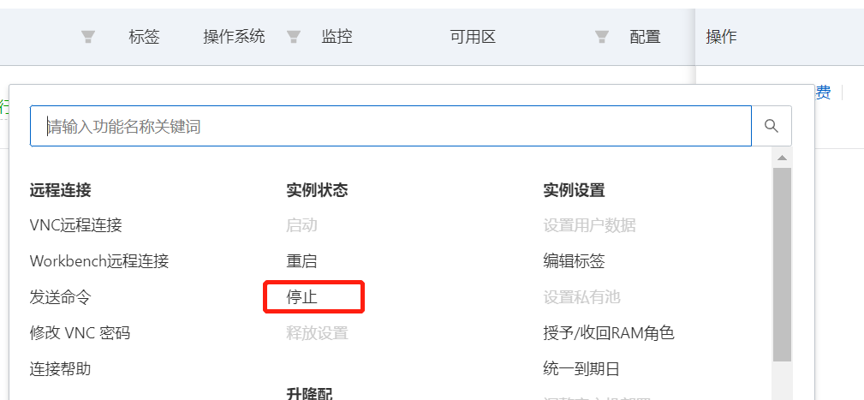
一、启动阿里云 ECS的Linux虚拟机
步骤 5.终止您的实例
您可以通过 ECS控制台轻松终止实例。事实上，最好终止不再使用的实例，以免继续为其付费。
返回 ECS 控制台，选择您创建的实例旁边的框。
然后单击操作按钮，导航至实例状态，然后单击终止。

Slide 70
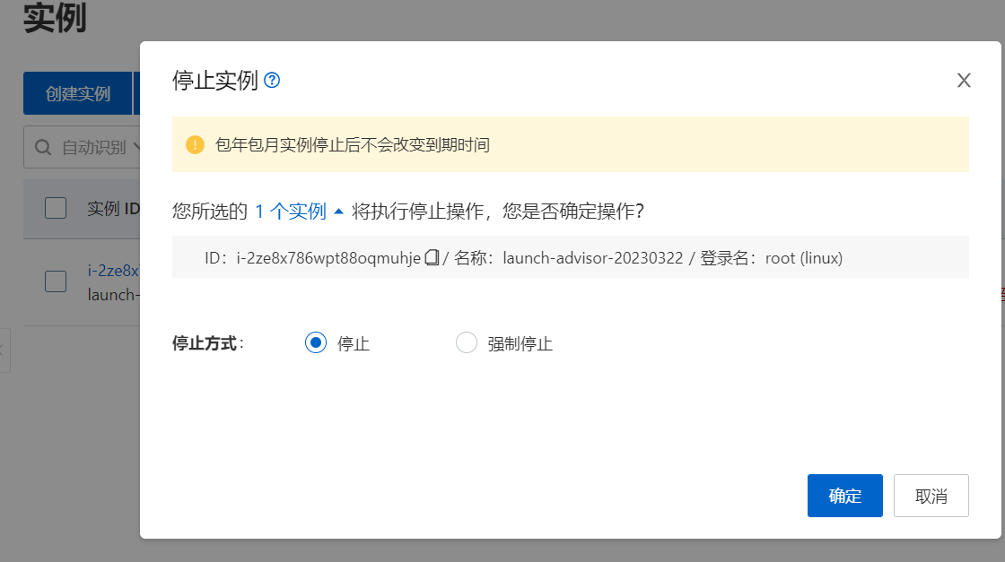
一、启动阿里云 ECS的Linux虚拟机
步骤 5.终止您的实例
您可以通过 ECS 控制台轻松终止实例。
b.系统会提示您确认终止，此时请选择是，请终止。
注意：完成此过程可能需要几秒钟时间。 终止实例后，ECS 控制台上的“实例状态”会变为已终止。

Slide 71
一、启动阿里云 ECS的Linux虚拟机
步骤 6.在Linux系统中体验命令
通过mkdir新建一个以姓名全拼命名的文件夹；
通过cd 进如文件夹，使用vim在文件夹中新建“hello”文件；
在“hello”输入中输入 echo “Hello Cloud Computing” ；
使用ls查看文件；
为“hello”文件增加执行权限；
执行“hello”查看结果；
使用rm删除文件夹。

Slide 72
二、用 阿里云 ECS启动 Windows 虚拟机
在本教程中，您将了解如何使用 阿里云ECS启动、配置和连接 Windows 虚拟机。阿里云 ECS 是用来在云中创建和运行虚拟机（我们将这些虚拟机称为“实例”）的 Web Service。

Slide 73
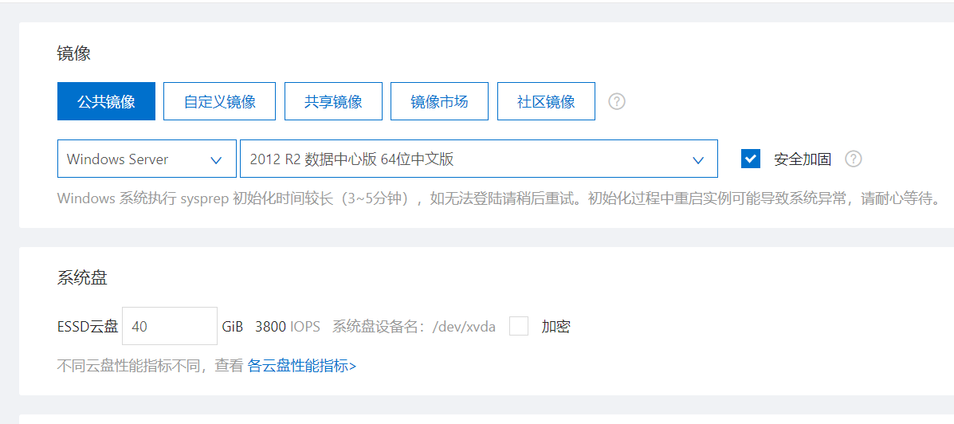
二、用 阿里云 ECS启动 Windows 虚拟机
步骤 1：进入 ECS 控制面板
第 2 步：创建和配置虚拟机
a. 您现在位于 阿里云 ECS 控制台。单击更换操作系统。

Slide 74
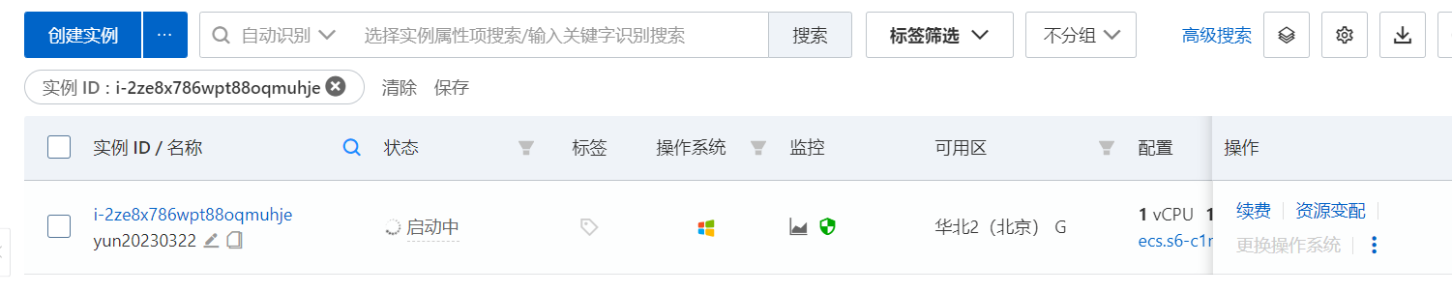
二、用 阿里云 ECS启动 Windows 虚拟机
第 2 步：创建和配置虚拟机
b. 将系统更换为windows并重新启动

Slide 75
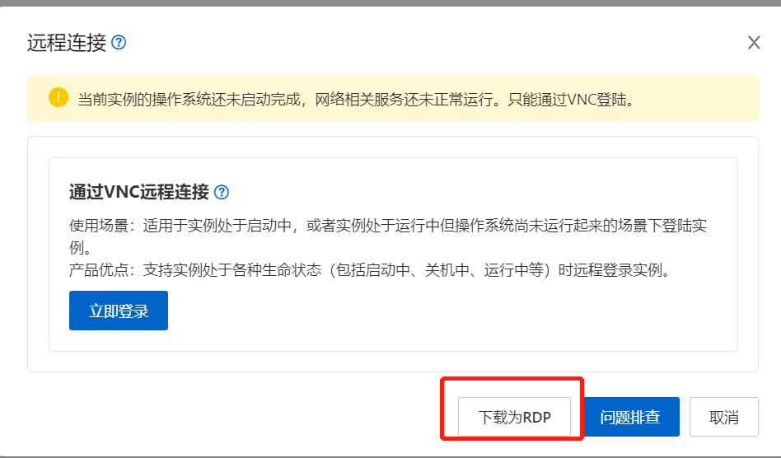
二、用 阿里云 ECS启动 Windows 虚拟机
第 4 步：连接实例
启动实例后，应管理员密码并使用阿里云自带的远程桌面（RDP）与之建立连接。

Slide 76
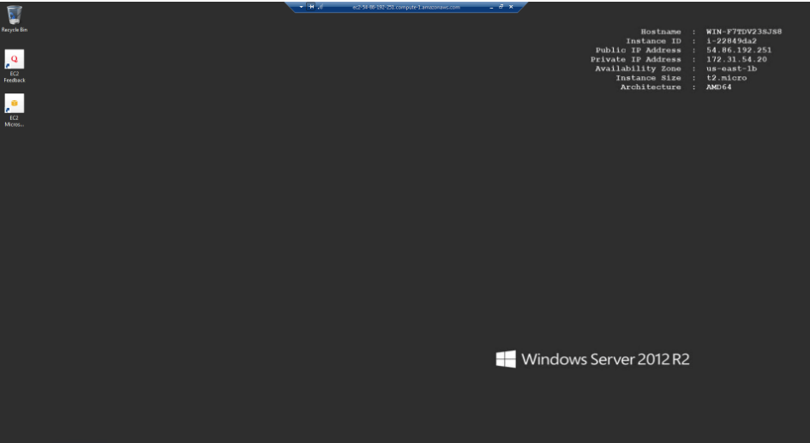
二、用 阿里云 ECS启动 Windows 虚拟机
第 4 步：连接实例
系统提示登录实例时，使用生成的用户名和密码连接虚拟机。
注意：完成此步骤后，您可能会收到一条警告，表明无法验证安全证书。只需选择“yes”（是）并继续完成连接 Windows Server 实例的过程

